Slide 1
Муниципальное автономное дошкольное образовательное учреждение
Детский сад № 3 «Светлячок»
ЭКОЛОГИЧЕСКАЯ АКЦИЯ
«ЁЛОЧКА, ЖИВИ!»
авторы:
Борисова Т.А.
музыкальный руководитель,
Ознобихина Н.В.
инструктор по ФИЗО
декабрь 2020 г.

Slide 2
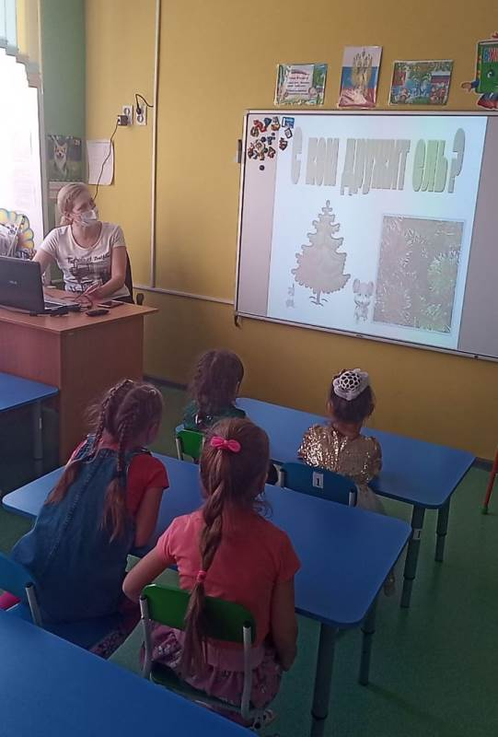
Мы в садике нашем дружно живём: Играем, и много всего узнаём.
О том, что полезно, о том, что нельзя, О том, что случиться может беда!
Ёлочки гибнут в нашем лесу: Люди срубают, домой их несут.
Что делать? Не можем мы больше молчать!
Решили листовки мы всем раздавать.
Мы в них рассказали, как делать нельзя, Что может случиться большая беда.
Что нужно природу беречь и хранить, А ёлочку можно на рынке купить.

Slide 3
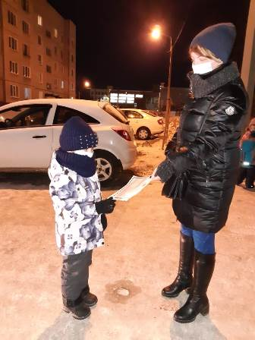
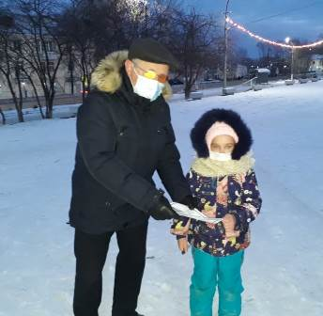
Рита и Даша первыми стали,
Кто наши листовки прохожим раздали.

Slide 4
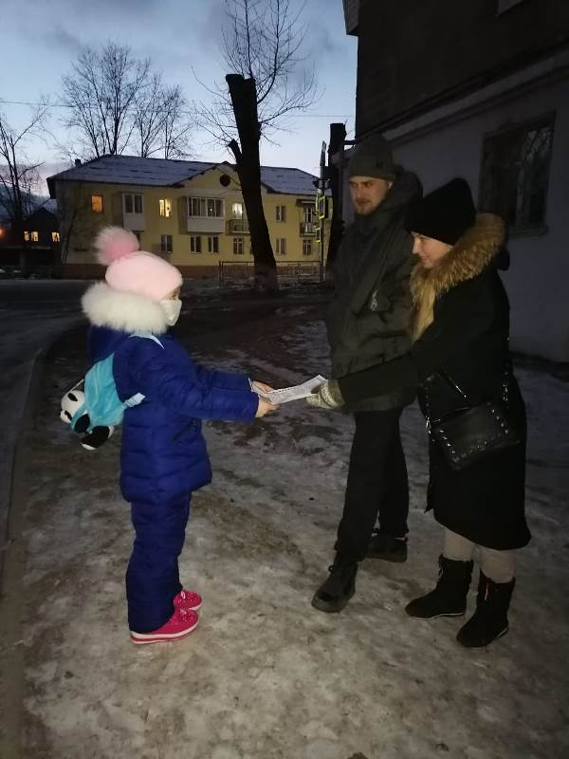
А это Настюша листовку даёт: Читайте, учитесь, взрослый народ!
НЕ рубите её, а оставьте в лесу,-
Я вам запах еловый в горсти принесу,
А шаров разноцветных сверкающий звон
Пусть наполнит звучаньем хрустальный плафон.
Будут свечи, хлопушки, огни, серпантин
Ну, а елку мы сами в лесу навестим…
Погрустим в тишине, помечтаем о ней-
Там ,где россыпь иголок и множество пней.

Slide 5
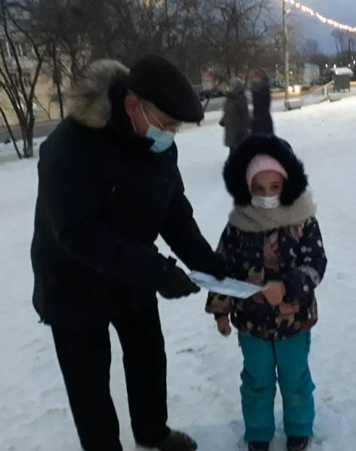
Кто – то сразу внимательно всё прочитал, И много полезного раз – и узнал!
Приближается Новый год. Символом этого праздника является зеленая красавица, которую вы после 14 января выбросите. Возле наших домов будут опять образованы целые кладбища убитых лесов. Зачем? Ведь хвойные деревья растут десятки и более лет. Не лучше ли собрать деньги на искусственную елку, зато встречать новогодние праздники она будет с вами всю жизнь и перейдет по наследству. Или сделать букет из сосновых веток, который придает комнате аромат, а оригинальность композиции будет соответствовать вашим фантазиям.
Сберегите зеленую красавицу!

Slide 6
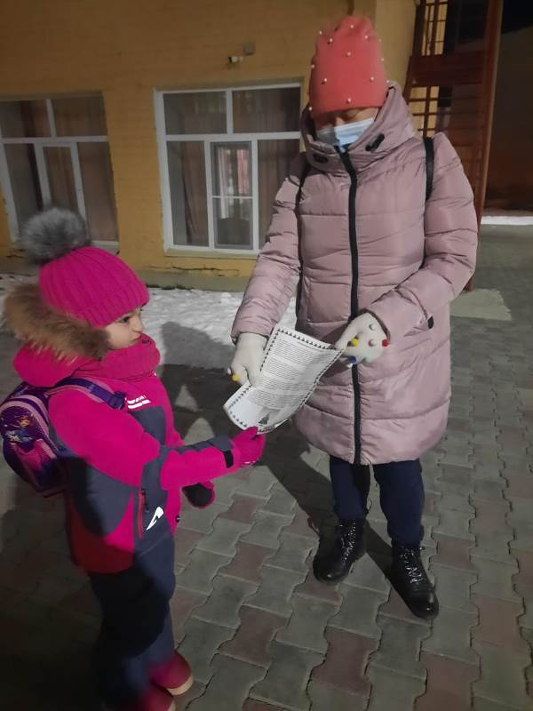
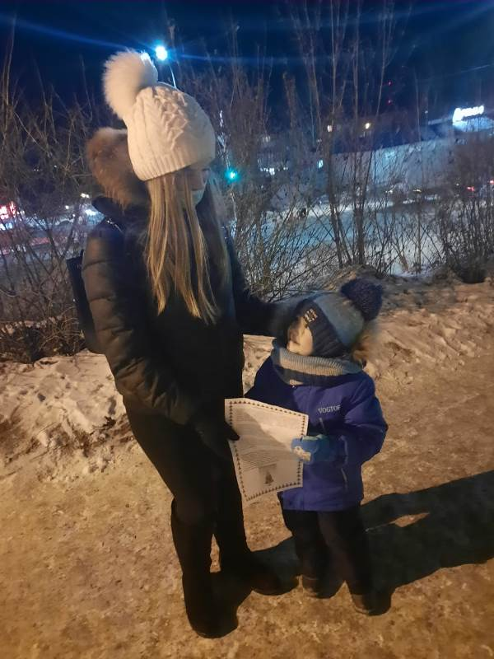
Милана и Тёма, брат и сестра.
Возраст пусть разный, забота одна!

Slide 7
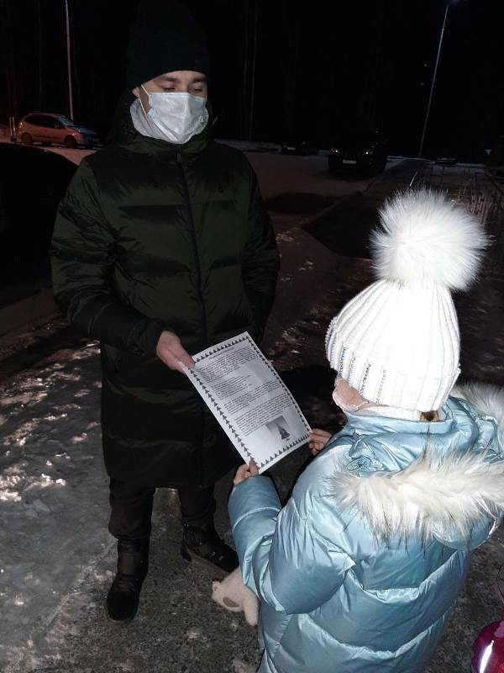
И пусть мы малы, но уверены всё же, Сделать мир лучше тоже мы сможем!
Да, рубить и наряжать елку к Новому году – это традиция. Но зародилась она очень давно, когда деревьев на планете было значительно больше, а людей – меньше, и когда Земля не задыхалась от недостатка чистого воздуха. Конечно, встреча Нового года – любимый и радостный праздник, а ёлка – символ этого праздника. Но ведь радость можно создать, не принося вреда живому. Ведь символы мы можем смастерить сами, своими руками. А елочки пусть останутся в лесу, радуют нас своей красотой и выполняют бесценную работу – очищают нашу планету от последствий неразумных действий человека.

